Slide 1
ВЫРАЩИВАНИЕ ЭКЗОТИЧЕСКИХ РАСТЕНИЙ В ДОМАШНИХ УСЛОВИЯХ
РАЙОНОВ КРАЙНЕГО СЕВЕРА
Автор Ротова Людмила Александровна

Slide 2
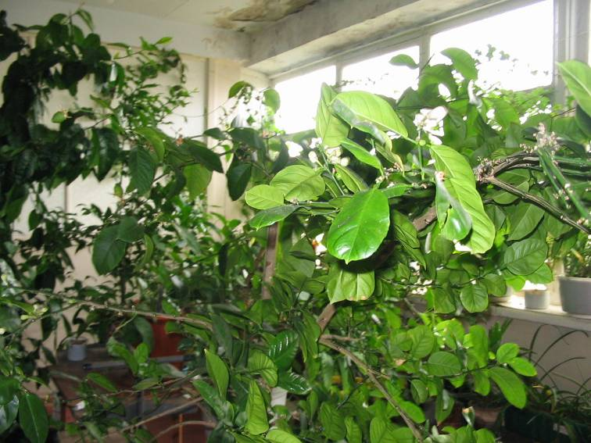
Лимон

Slide 3
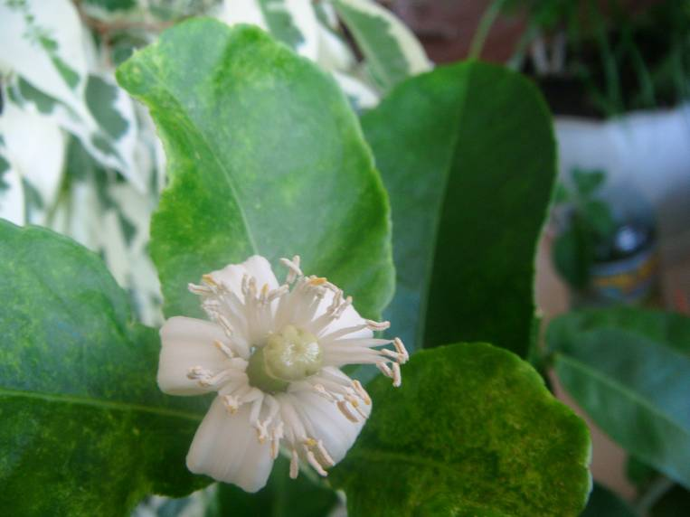
Цветок лимона

Slide 4
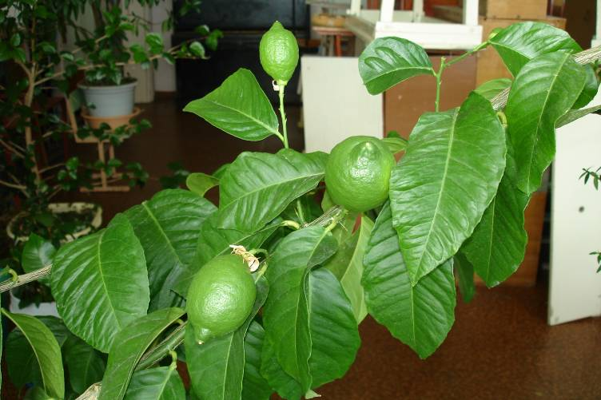
Зеленые плоды лимона

Slide 5
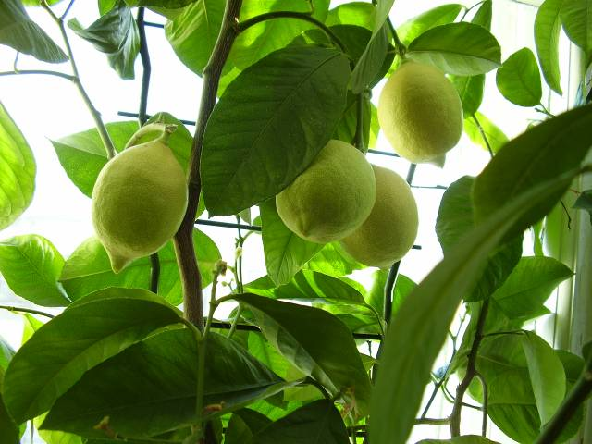
Лимон с плодами

Slide 6
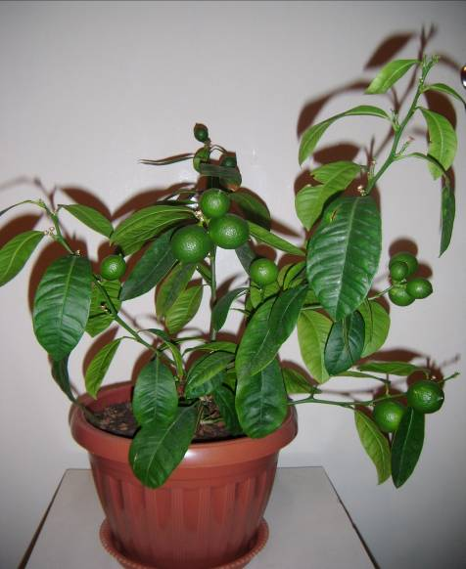
Мандарин

Slide 7
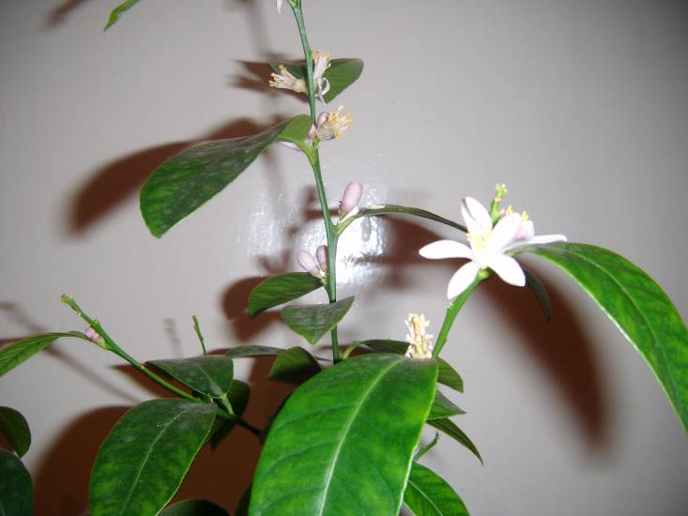
Мандарин в цвету

Slide 8
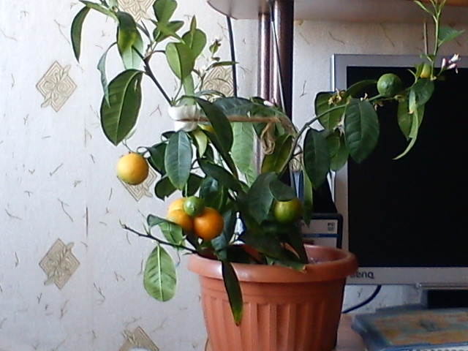
Мандарин с плодами

Slide 9
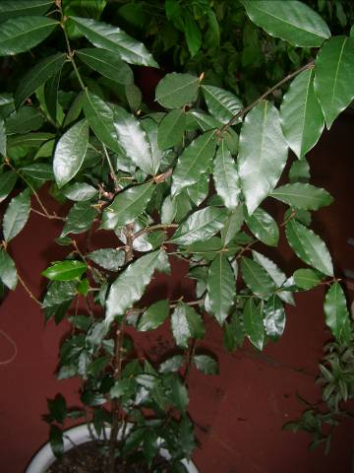
Лавр благородный

Slide 10
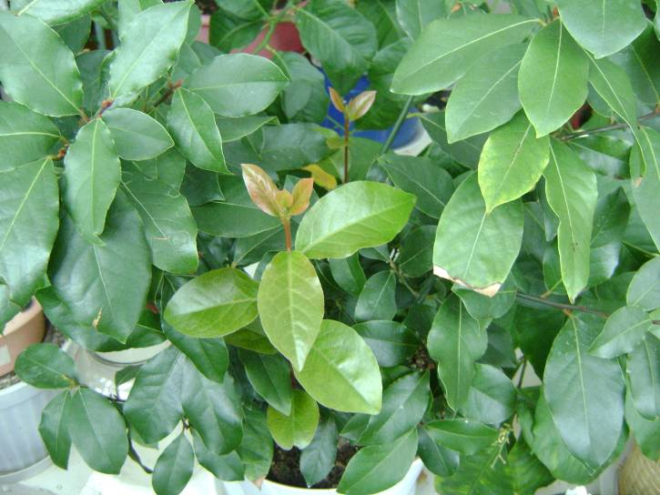
Лавр благородный

Slide 11
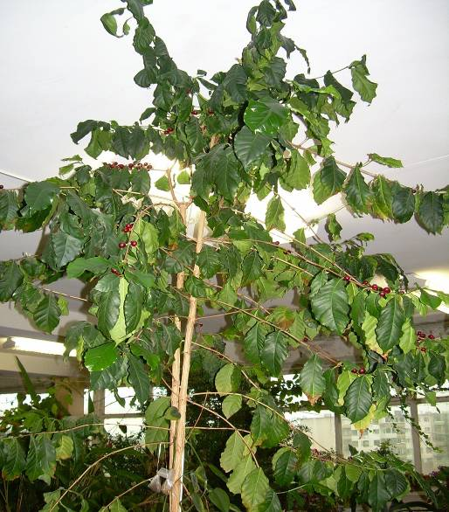
Кофе аравийский

Slide 12
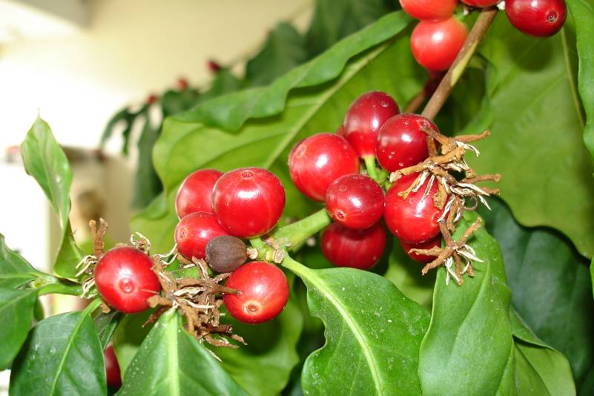
Кофе с плодами

Slide 13
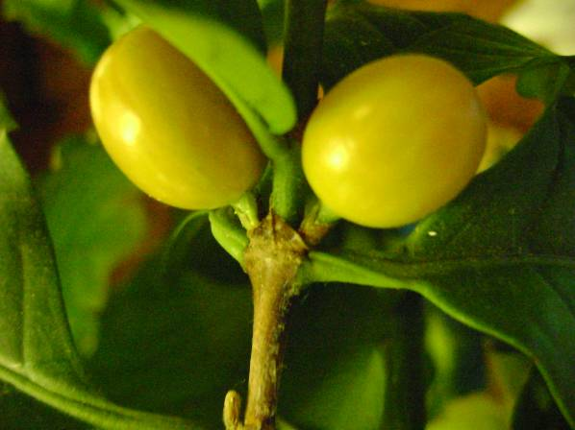
Кофе с желтыми плодами

Slide 14
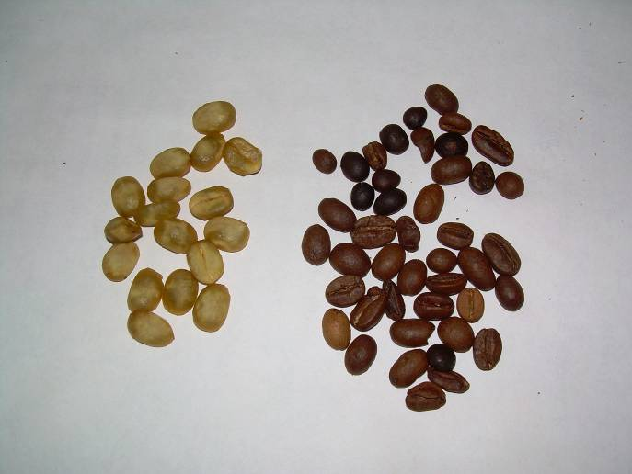
Семена кофе

Slide 15
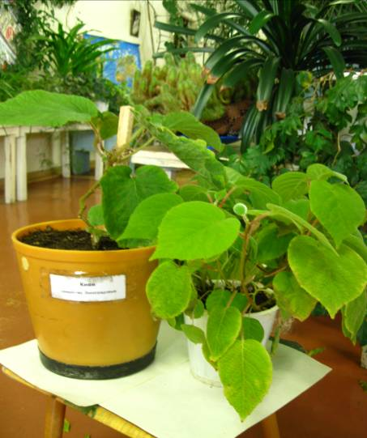
Киви

Slide 16
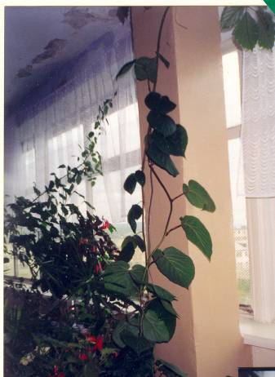
Киви

Slide 17
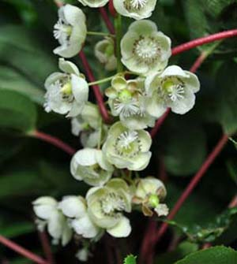
Цветение киви

Slide 18
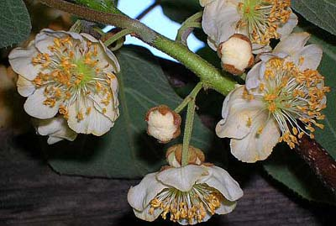
Цветки киви

Slide 19
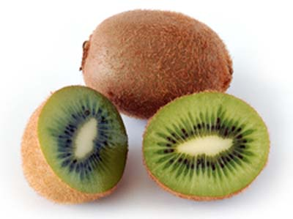
Плоды киви

Slide 20
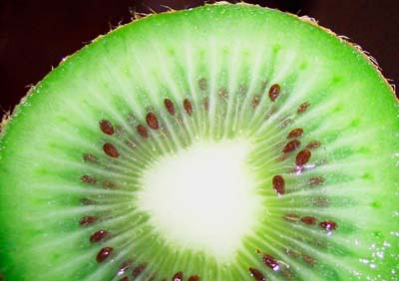
Плод киви в разрезе

Slide 21
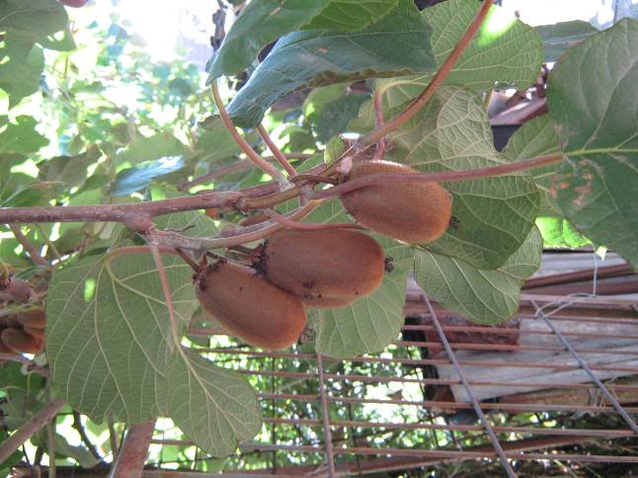
Киви в природе

Slide 22
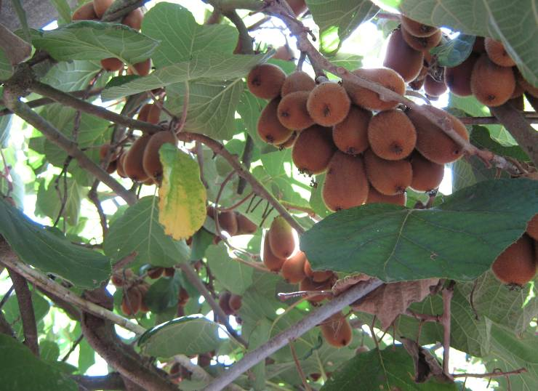
Киви в природе

Slide 23

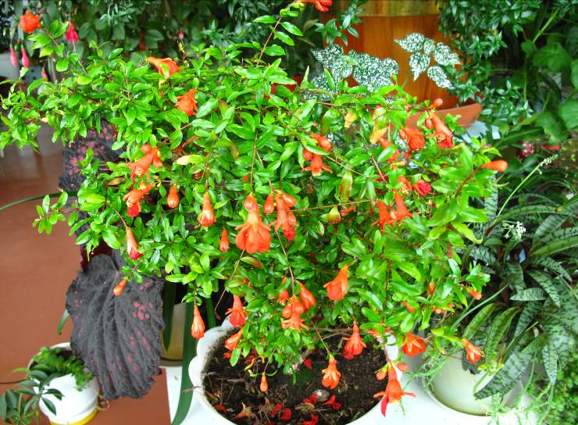
Гранат комнатный

Slide 24
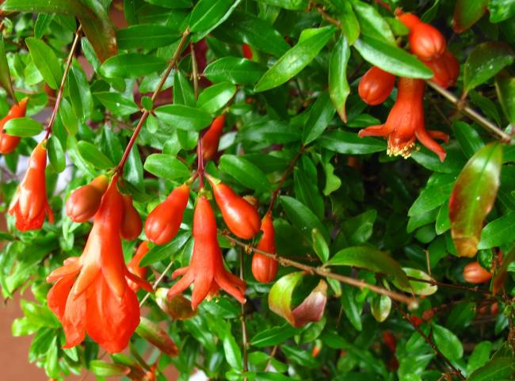
Цветение граната

Slide 25
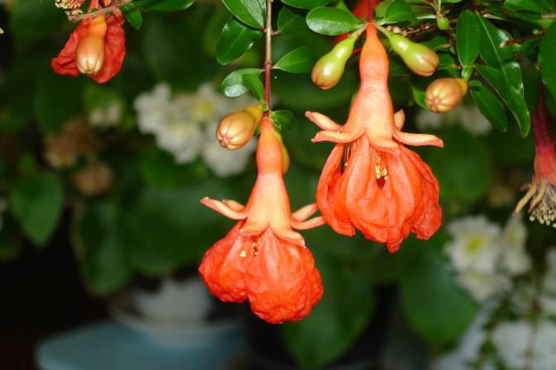
Цветы граната

Slide 26
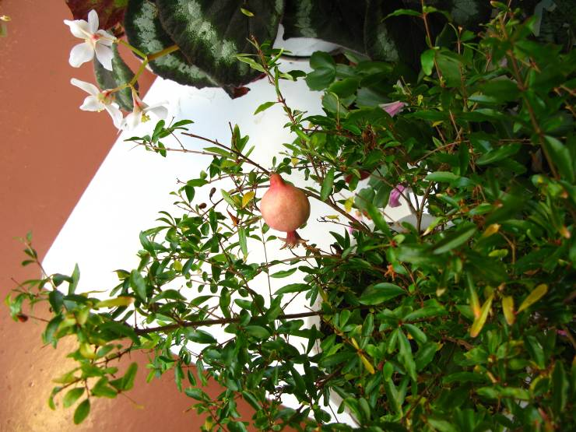
Плод комнатного граната

Slide 27
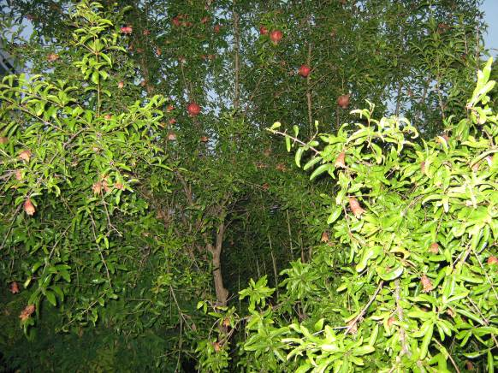
Гранат в природе

Slide 28
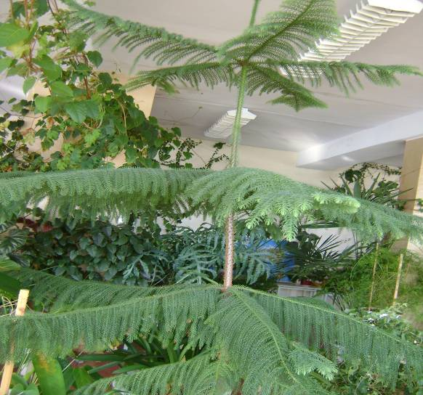
Араукария (комнатная ель)

Slide 29
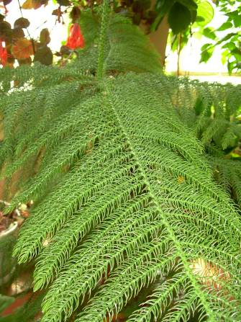
Ветка араукарии

Slide 30
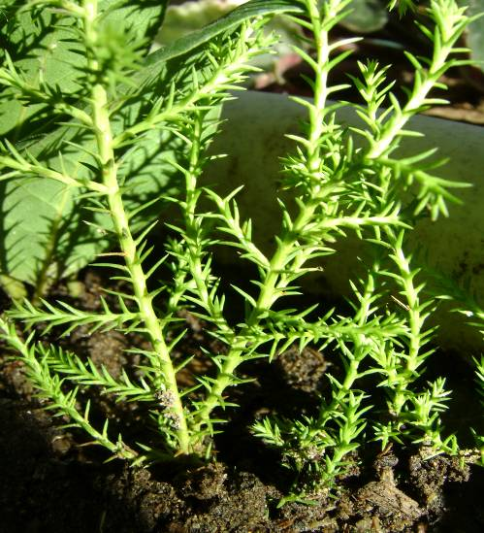
Укоренившиеся веточки араукарии

Slide 31
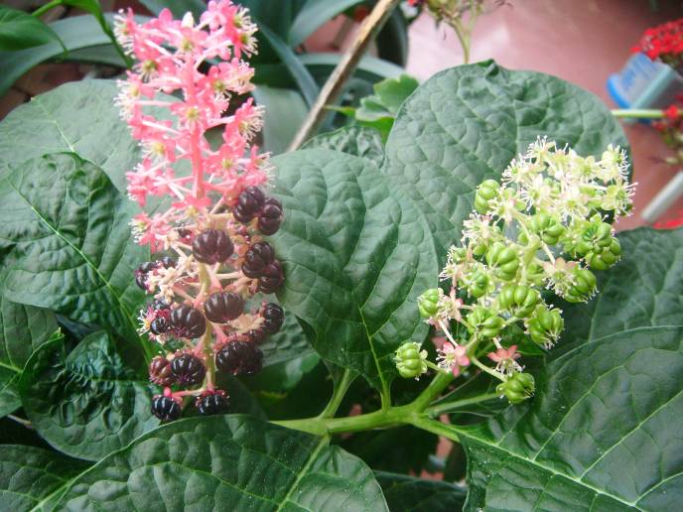
Лаконос американский

Slide 32
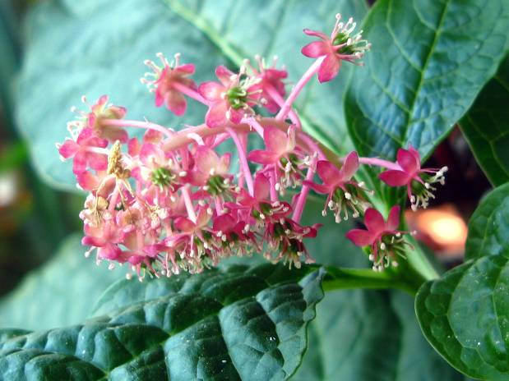
Цветение лаконоса

Slide 33
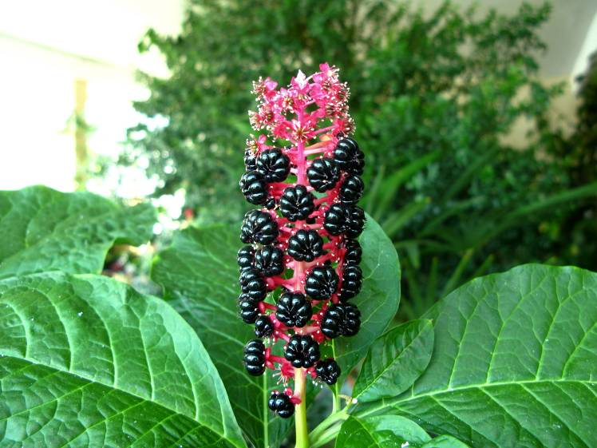
Плоды лаконоса

Slide 34
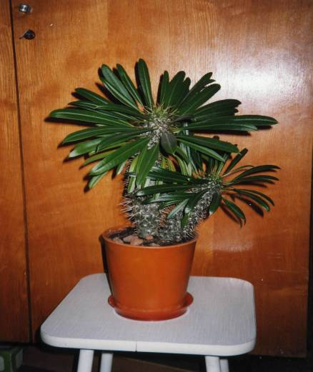
Пахиподиум Ламера

Slide 35
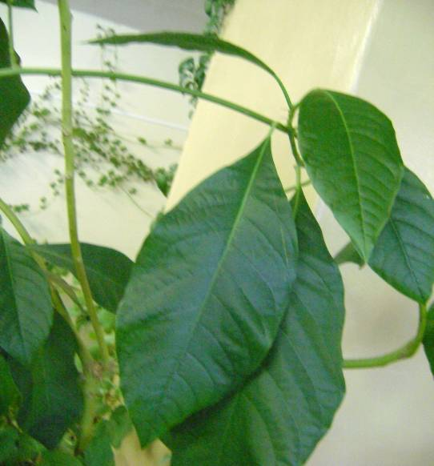
Авокадо

Slide 36
В презентации использовались фотографии: Кукушкиной Т.В., Ротовой Л.А.

Slide 37
Спасибо
за
внимание!

